Slide 1
Tema. Maištauti ar prisitaikyti?Socialinių ir kultūrinių pavyzdžių analizė
Uždavinys. Remdamiesi pateiktais literatūriniais ir socialiniais pavyzdžiais, dirbdami grupėmis ir savarankiškai, aptarę pasirinktus personažus, pateiksite 3-5 argumentus, įrodančius jūsų poziciją

Slide 2
Užduotis raštu. Ką, jūsų nuomone, reiškia maištauti ir prisitaikyti? Pasinaudokite “Minčių lietaus” metodu ir parašykite kuo daugiau apibūdinimų.
Maištauti:
Prisitaikyti:

Slide 3
Palyginame rezultatus, pasipildome užrašus.
Maištauti:
nepaklusti,
provokuoti,
kovoti,
keisti pasaulį,
.......
Prisitaikyti:
plaukti pasroviui,
ramybė,
pastovumas,
susitaikyti,
vergauti(?),
priimtina daugumai,
...

Slide 4
Pamąstykite, kaip apibūdintumėte šiuos asmenis:

Slide 5
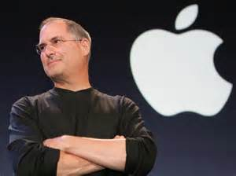
Stivas Jobsas. 1955 m. vasario 24 d. – 2011 m. spalio 5 d.) buvo JAV verslo magnatas ir išradėjas. Jis buvo vienas „Apple“ kompanijos įkūrėjų, vadovas ir direktorius, tarybos narys. Stivas Džobsas yra minimas kaip išradėjas arba vienas iš išradėjų 338-iuose JAV patentuose. Jo išradimai prasideda nuo pačio kompiuterio iki lietimui jautraus ekrano, kolonėlių ar klaviatūrų.

Slide 6
Jobso aistra ir atsidavimas darbui
„Steve varikliukas buvo jo įsitikinimas, kad svarbu ne tai, ką darai, o tai, ko nusprendi nedaryti. Jis tikras minimalistas – jo namuose neveik nebuvo baldų, tik Einšteino nuotrauka, lempa, kėdė ir lova. Jis neapsikraudavo daiktais, bet itin atidžiai rinkdavosi tai, ką perka“, - interviu pasakojo Jobso kolega Johnas Sculley.
Jobso vertybės ir prioritetai buvo suformuoti iš gyvenimiškos patirties ir aplinkos. Gimęs 1955 metais, augo hipių kultūroje ir su hipiška muzika – Bob Dylan ir „The Beatles“ (pagal jų dainą „Apple corps“ ir kompanija ir buvo pavadinta „Apple“). Net vadovaudamas kompanijai, Jobsas dažnai vykdavo į Indiją, pažino budizmo filosofiją, o po ofisą vaikščiodavo... basomis!
Tiesa, ne viskas buvo taip gražu. Nors vienas iš pagrindinių budizmo elementų yra karma, Jobsas viešumoje nelabai stengėsi ją tobulinti: buvusius bendražygius vadindavo neišmanėliais, o darbuotojai nevengdavo „tirono“ epiteto.
Žodžiu, dirbo nesustodamas, nes tikėjo tuo, ką daro.

Slide 7
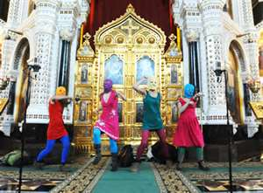
Pussy Riot – Rusijos feminisčių pankroko grupė iš Maskvos, garsėjanti savo nesankcionuotais viešais koncertais tam neskirtose vietose: metro stotyse, ant troleibusų, policijos nuovados stogo, Kristaus Išganytojo katedroje.
Grupė susikūrė 2011 m. rugpjūčio mėn. Tiek koncertų metu, tiek spaudos konferencijose savo veidus merginos slepia po margaspalvėmis megztomis kaukėmis balaklavomis be to, net ir žiemą vilki ryškiaspalves sukneles bei pėdkelnes.

Slide 8
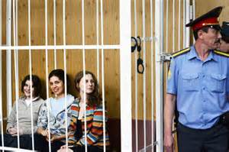
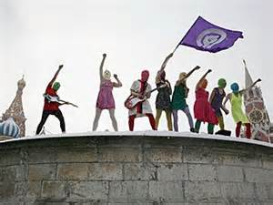
Pussy Riot“ narės buvo sulaikytos 2012m. vasario mėn., kai pagrindinėje Maskvos Kristaus Išganytojo katedroje surengė triukšmingą protestą. Jos su kaukėmis katedroje meldėsi, kad Rusija būtų išvaduota nuo prezidento Vladimiro Putino. Merginos buvo pripažintos kaltomis dėl „chuliganizmo iš religinės neapykantos“. Areštas ir po to sekęs nuosprendis joms praleisti dvejus metus darbo stovykloje sutelkė viso pasaulio dėmesį, byla sulaukė tarptautinio pasmerkimo. Dvi grupės narės išvežtos į atokias kolonijas Mordovijoje ir Permės krašte, kur atliks dvejų metų laisvės atėmimo bausmę. Šiose teritorijose sovietų laikais buvo įrengtos kalinių kolonijos, sąlygos stovyklose itin griežtos. Palaikymą grupės narėms išreiškė Madonna, P. Makartnis, Vokietijos kanclerė A.Merkel, Bjork.

Slide 9
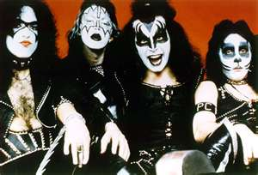
Metalistai- sunkiojo metalo muzikos fanai. Paplitę visame pasaulyje, ypač jų daug Brazilijoje. Metalistų subkultūra apipinta visokiausių stereotipų. Jie išsiskiria savo išvaizda- ilgi plaukai ar barzda, odinė apranga, papuošta metaliniais spygliais, mėgsta važinėtis motociklais.
Metal

Slide 10
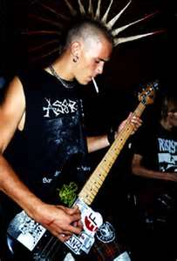
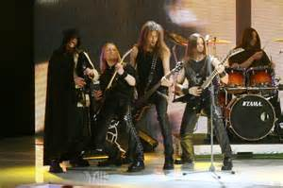
Žodis metalistas dažnai siejamas su agresija, alkoholiu, netgi satanizmu. Tačiau dažniausiai tai yra mitas. Galima rasti pavyzdžių, kai metalistas nei geria, nei rūko, o sportuoja ir yra pavyzdingas mokinys. Agresyviais save vadinantys metalistai teigia, kad jų nereikia bijoti, o tyrimais buvo nustatyta, kad dauguma jų- geri ir švelnūs žmonės.

Slide 11
- Kaip apibūdintumėte šiuos žmones?
- Kaip manote, kokios jų vertybės?
- Kokių dar pavyzdžių galėtumėte pateikti?
- Kokių žmonių daugiau jūsų aplinkoje: maištaujančių ar prisitaikančių?

Slide 12
Grįžkime į literatūros pasaulį.
☺

Slide 13
Savarankiškas darbas.
Pavartykite 11-12kl. vadovėlius, prisiminkite autorius, kūrinius ir jų veikėjus.
Sugrupuokite juos į maištininkus ir prisitaikiusiuosius, prie kiekvieno palikite trumpą komentarą, kodėl taip manote.

Slide 14
Darbas grupėse.
1gr. – remdamiesi literatūriniais ir socialiniais pavyzdžiais pateikite kuo daugiau argumentų, kad maištauti yra geriau.
II gr.- remdamiesi literatūriniais ir socialiniais pavyzdžiais pateikite kuo daugiau argumentų, kad geriau prisitaikyti.

Slide 15
Diskusija. Tai kas geriau?

Slide 16
Įsivertinimas.
Suformuluokite 3-5 argumentus, įrodančius jūsų požiūrį.

Slide 17
Pabaikite sakinius.
Šią pamoką sužinojau....
Sunkiausia buvo...
Labiausiai patiko...

Slide 18
Namų darbai.
Remdamiesi šios pamokos turiniu suformuluokite savo temą ir parašykite pastraipą.

